Slide 1
স্বাগতম

Slide 2
শিক্ষক পরিচিতি
মহাম্মদ নাঈম উদ্দীন
প্রভাষক(আরবি)
পশ্চিমচাল ইসলামিয়া ফাযিল মাদরাসা
আনোয়ারা,চট্টগ্রাম
মোবাইলঃ০১৮৫২০২৩৪৬৭
পাঠ পরিচিতি
বিষয়ঃ আকাইদ ও ফিকহ
অধ্যায়ঃহজ
পাঠঃ হজের ফরজ

Slide 3
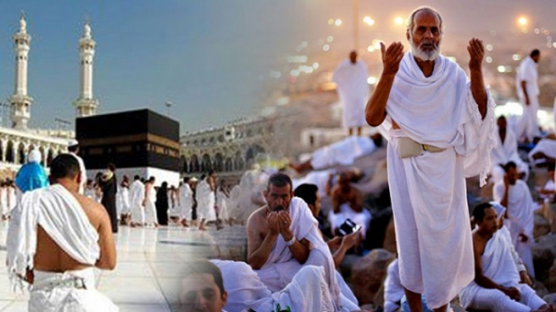

Slide 4
পাঠ শেষে শিক্ষার্থীরা…
হজের ফরজ কয়টি বলতে পারবে।
হজের পরিচয় বলতে পারবে।
হজের ফরজগুলো বলতে পারবে।

Slide 5
হজের পরিচয়
শাব্দিক অর্থঃ
হজ আরবি শব্দ। এর শাব্দিক অর্থ ইচ্ছা করা।
পারিভাষিক অর্থ
পরিভাষায় নির্দিষ্ট সময়ে, নির্দিষ্ট নিয়মে নির্দিষ্ট কিছু বিধি বিধান পালন করাকে হজ বলে।

Slide 6
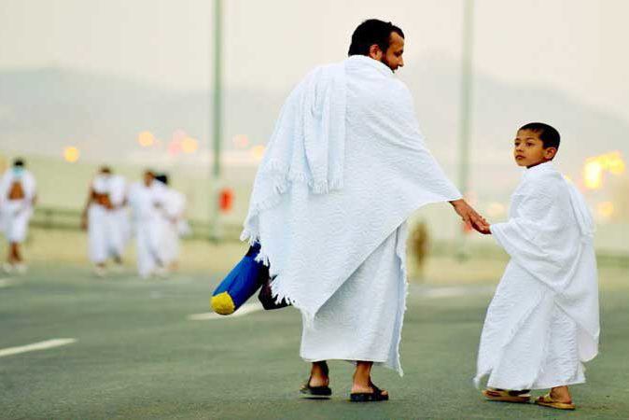
হজের ফরজ তিনটি। যথাঃ
১.ইহরাম বাধা

Slide 7
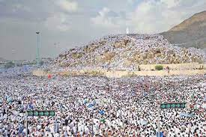
২.আরাফার ময়দানে অবস্থান করা.

Slide 8
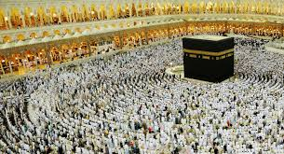
৩.তাওয়াফ করা.

Slide 9
একক কাজ
১.হজ শব্দের শাব্দিক অর্থ কী?
২.হজ এর পারিভাষিক অর্থ কী?
৩.হজের ফরজ কয়টি?
৪.ইহরাম বাধার বিধান কী?

Slide 10
বাড়ীর কাজ
১.হজ কাকে বলে?
২.হজের ফরজ কয়টি?
৩.হজের ফরজগুলো বর্ণনা কর।

Slide 11
সবাইকে
ধন্যবাদ

